Slide 1



LAS TERAPIAS DIGITALES Y LA ESTRATEGIA EUROPEA DEL DATO
María González Gordon. CMS Albiñana & Suarez de Lezo

Slide 2
LAS TERAPIAS DIGITALES (“DTx”). CONCEPTO Y BENEFICIOS
¿Qué son las DTx?
  Terapias que incluyen softwares, o programas informáticos, destinados a prevenir, manejar y/o tratar un trastorno o enfermedad concreta.
  Calificación: ¿productos sanitarios?
¿Cuáles son los beneficios de las DTx?
  Amplio abanico de áreas terapéuticas y patologías.
  Todos los actores del sector sanitario: (i) pacientes, (ii) profesionales sanitarios, y (ii) SNS.

Slide 3
EL MARCO LEGAL DE LAS DTx
  Falta de regulación específica
  Producto sanitario:
    Definición: “instrumento, dispositivo, equipo, programa informático, implante, reactivo, material u otro artículo destinado por el fabricante a ser utilizado en personas, por separado o en combinación”
    Regulación Reglamento (UE) 2017/745 + Real Decreto 192/2023 + normativa sobre promoción y publicidad de productos sanitarios + productos sanitarios para diagnóstico “in vitro”.
    Requisitos
      Seguridad y funcionamiento (anexo I).
      Comunicación a la AEMPS
      Licencia previa de funcionamiento para actividades e instalaciones.
      Registro de Responsables de la AEMPS

Slide 4
PROMOCIÓN Y PUBLICIDAD DE LAS DTX
FINANCIACIÓN DE LAS DTx. EL CONSORCIO DTX
Modelos actuales:
Misión: garantizar el acceso del mercado a las DTx
Consorcio DTx (2022)
Informe “Promoviendo las terapias digitales en España”: barreras
Falta de normativa
Falta de un sistema de financiación específico.
No hay un sistema específico.
Financiación privada
Financiación pública.
DTx NO es Producto Sanitario
Requisitos: LGP – publicidad ilícita, verídica y veraz.
DTx SI es Producto Sanitario
Requisitos: LGP + Promoción y publicidad para productos sanitarios:
Si DTx está financiada por el SNS: No publicidad dirigida al público
Sólo medios científicos.
Autorización previa de las autoridades sanitarias CCAA.
Indicación de conformidad con la legislación vigente.

Slide 5
VISIÓN COMPARADA DE LAS DTX
La EFPIA: acceso a las DTx es limitado en la mayoría de la UE. Desafíos clave:
  Armonización en la interpretación de los (i) requisitos del Reglamento (UE) 2017/745 y (ii) requisitos de evidencia científica.
  Necesidad de (i) una vía de reembolso estandarizada o específica, y (ii) vías de financiación.
Alemania (best in class) :
  Ley de Suministro Digital (“DVG”).
  Procedimiento específico de reembolso.
  Fomento la digitalización del sistema sanitario.
Francia y Bélgica (“mHealthBelgium”)

Slide 6
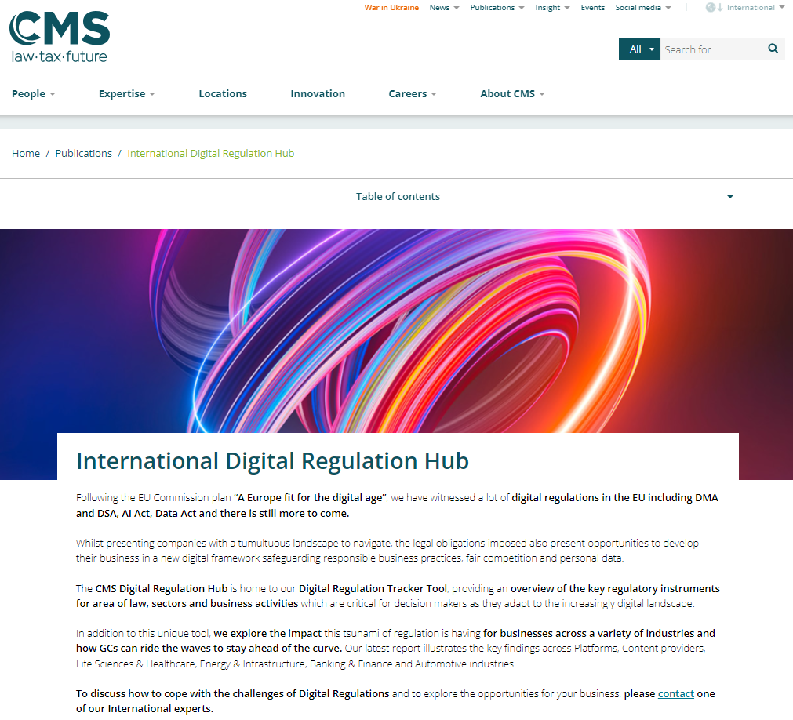
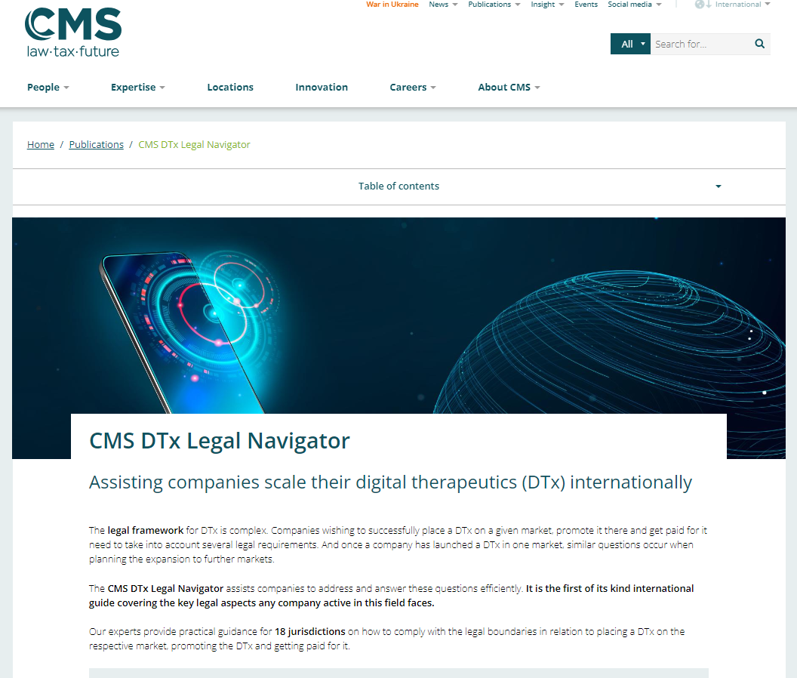
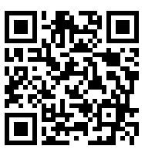
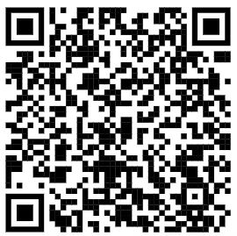
VISIÓN COMPARADA DE LAS DTX
Digital Regulation Tracker Tool | DTx Legal Navigator

Slide 7
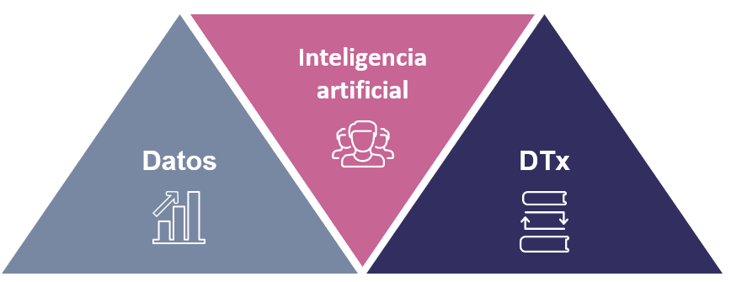
INTELIGENCIA ARTIFICIAL
Riesgo inaceptable: Prohibición de sistemas de IA que constituyan una amenaza para la seguridad, los medios de subsistencia y los derechos de las personas.
Riesgo alto: usos de IA como componente de seguridad o que puedan afectar a DDFF (integridad física/psíquica, educación, intimidad), entre otros. Sujetos a autorización y a límites de tiempo, alcance geográfico y bases de datos. Ej.: cirugía, servicios públicos, procesos de selección.
Riesgo limitado: sistemas de IA que deben tener un mínimo nivel de transparencia y para los que los usuarios deben ser advertidos de que están tratando con una máquina. Ej.: chatbots.
Riesgo mínimo: resto de usos de IA que no implican riesgos o son mínimos. En estos casos, la nueva normativa no especifica ninguna medida. Ej.: videojuegos, aplicaciones de imagen, filtros de spam.

Slide 8

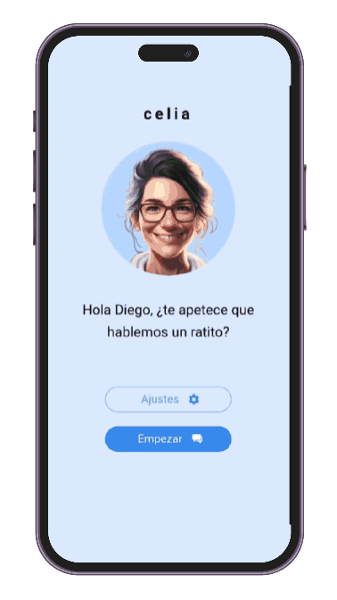
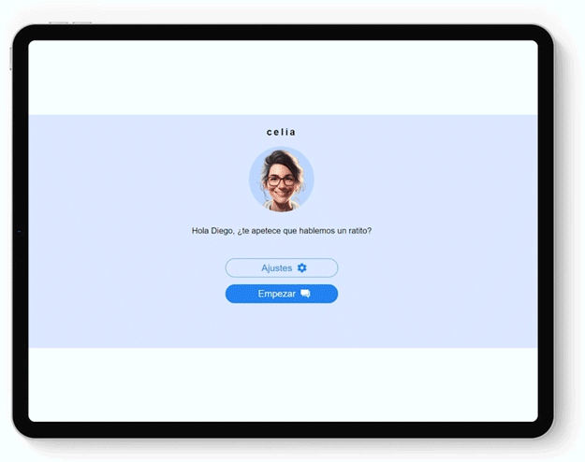

CELIA
INTELIGENCIA ARTIFICIAL APLICADA AL CUIDADO Y DIAGNÓSTICO PREVENTIVO DE PERSONAS MAYORES
https://celiatecuida.com/

Slide 9
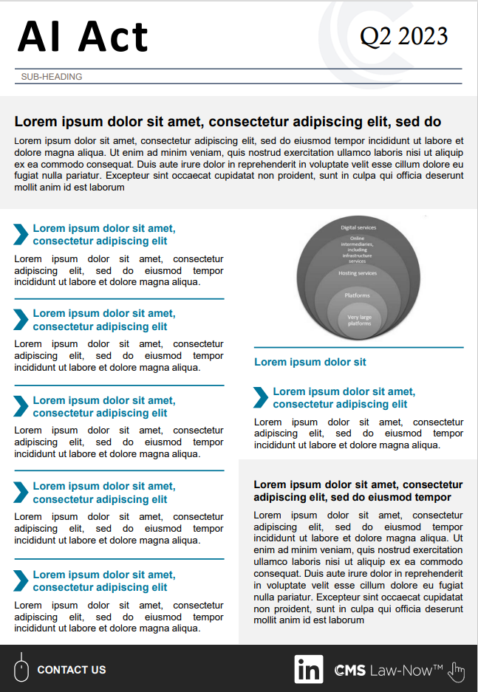
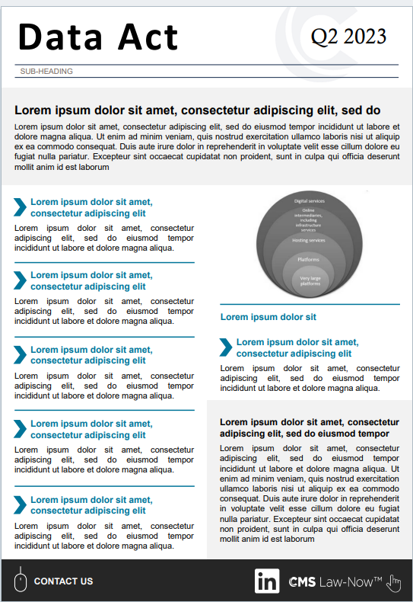

ESTRATEGIA EUROPEA DE DATOS
Reglamento de Datos: acceso y portabilidad de ciertos datos generados por usuarios, incluidos los sanitarios.
Reglamento de Gobernanza de Datos: establece condiciones genéricas para el uso adicional de datos del sector público, pero sin otorgar un derecho.
Reglamento EEDS: intercambio de datos de salud electrónicos y la complementariedad en el acceso a datos privados para un uso secundario.
Directiva de reutilización de datos del sector público
Reglamento “FreeFlow”

Slide 10
DATOS NO PERSONALES: VIAS DE PROTECCIÓN CUMULATIVA
Dato
Secreto Empresarial
Propiedad intelectual
Derecho Suigeneris
Exclusiva
Excepciones
Directiva de Copyright
Minería para investigación científica
Minería con acceso legitimo
Reutilización de datos del sector público
Directiva Copyright
Reglamento de Datos
Derechos PII y SE
Reglamento EEDS

Slide 11

Ley del dato
Obligación de compartir (ley del gobernanza del dato)
Excepción
Espacios Europeos de datos
Datos de IoT
DATOS NO PERSONALES: VIAS DE PROTECCIÓN CUMULATIVA
Directiva Copyright
Reglamento de Datos
Derechos PII y SE
Reglamento EEDS
Bases de datos IoT
Obtención de datos a través de productos/servicios relacionados
Tratamiento y organización de datos
Inversión no protegida por derecho sui generis
Inversión protegida por derecho sui generis

Slide 12
DATOS NO PERSONALES: VIAS DE PROTECCIÓN CUMULATIVA
Espacio Europeo de
Datos Sanitarios
Art. 33.4 “los datos sanitarios electrónicos que conlleven derechos de propiedad intelectual e industrial protegidos y secretos comerciales de empresas privadas se pondrán a disposición para un uso secundario”
Autoridad/es supervisoras
Directiva Copyright
Reglamento de Datos
Derechos PII y SE
Reglamento EEDS

